Slide 1
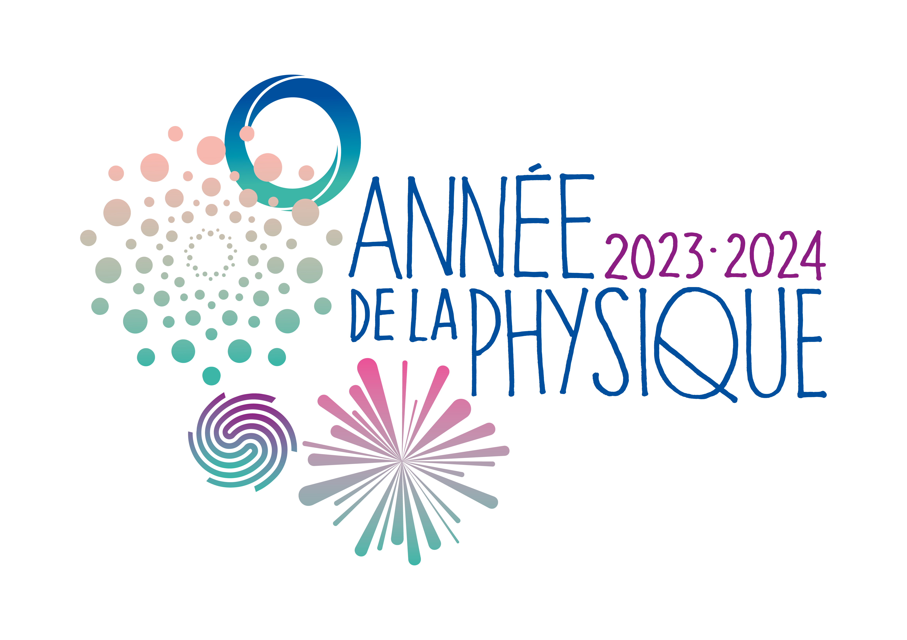
Nucléaire et Santé: du diagnostic à la thérapie, la recherche continue !

Slide 2
1 / Introduction
Notes:
Je suis Nathalie Michel, Ingénieur de Recherche en physique depuis 15 ans et j’ai été aussi enseignante dans le secondaire. Alors que j’enseignais en lycée j’ai décidé de reprendre des études pour me lancer dans la recherche et ce qui me parlait c’était les interfaces, l’interdisciplinarité. J’ai fait un DEA signaux et images en médecine et en biologie ; et là j’y ai découvert l’utilisation de l’énergie nucléaire en médecine.

Slide 3
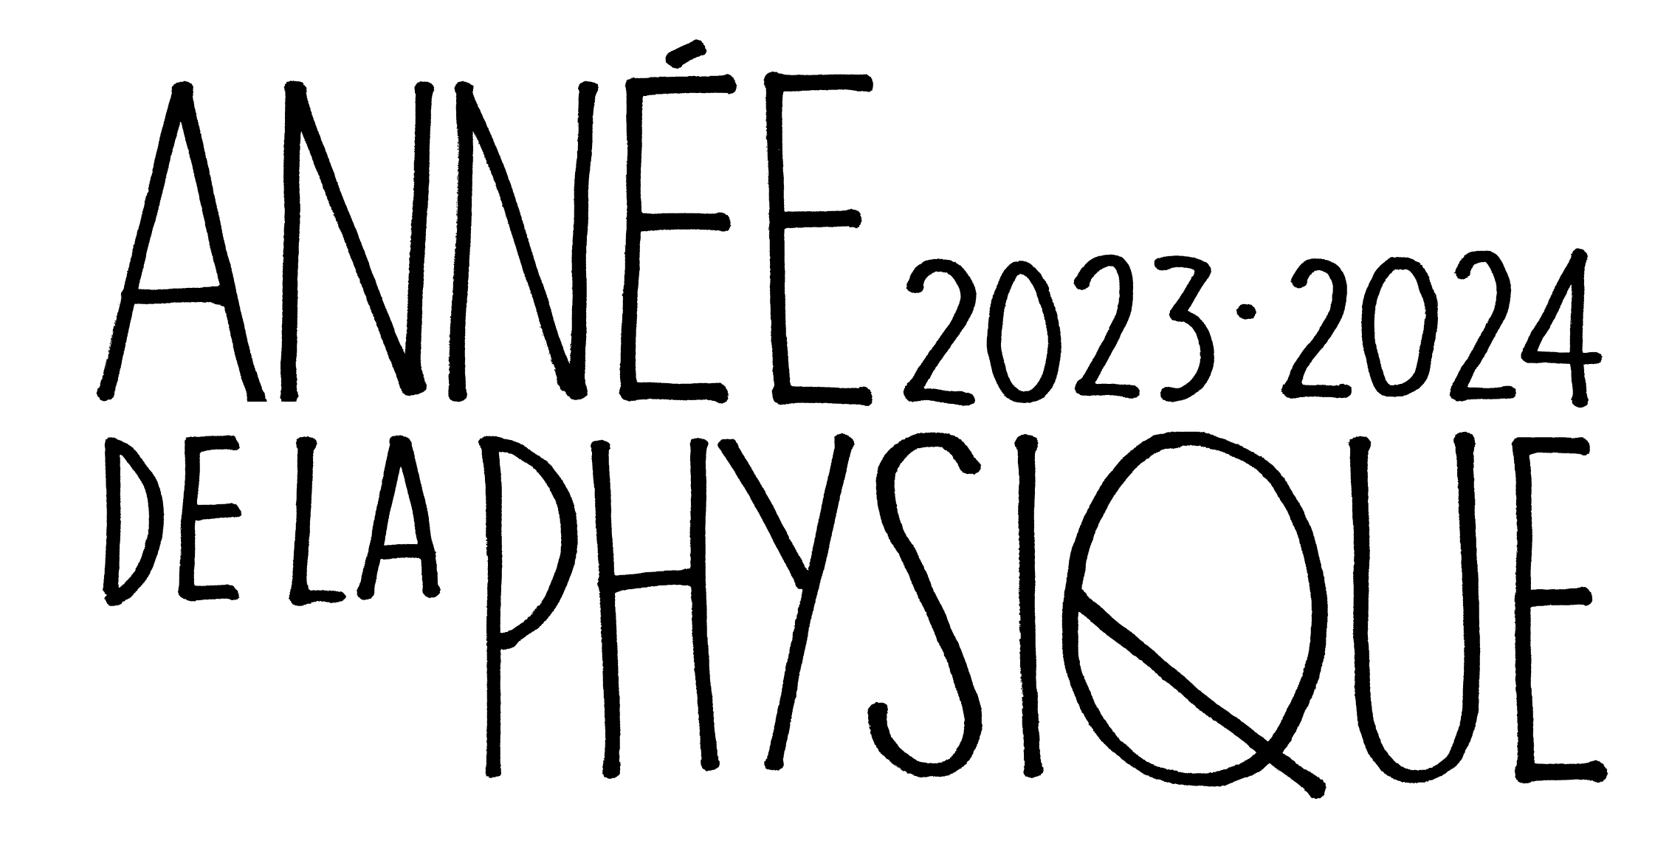
1 / Introduction
Médecine / Nucléaire = paradoxe ?
Un peu d’histoire …
1895 Wilhelm Röntgen
  Découverte rayon X
  Première radiographie
radiographie de la main de Bertha Röntgen
Radiologie moderne mais aussi radiothérapie externe
Notes:
Médecine et nucléaire association paradoxale pour moi alors. Je percevais le nucléaire plutôt comme une source d’énergie dangereuse à manipuler et là elle est utilisée pour soigner, diagnostiquer.
Pourtant, si nous regardons, l’histoire, la découverte des rayons X par Wilhelm Röntgen, physicien allemand en 1895 est directement associée à la première radiographie : celle de la main de sa femme. Ce qui permettra le développement de la radiologie moderne mais c’est aussi au traitement contre le cancer que cette découverte profite. Ainsi, dès 1896, des médecins ont ainsi donné naissance à la radiothérapie externe, utilisé encore aujourd’hui pour détruire les cellules cancéreuses avec de fortes doses de rayons ionisants. Externe parce que la source radioactive est externe au corps.

Slide 4

1 / Introduction
Médecine / Nucléaire = paradoxe ?
Un peu d’histoire …
1896 Henri Becquerel
  Découverte émission spontanée nouveau type rayonnement
  par uranium
1898 Marie et Pierre Curie
  Découverte polonium, radium
Cliché rayonnements sels uraniques
Introduction du terme de radioactivité
Notes:
Au même moment, Henri Becquerel découvre la radioactivité naturelle de l’uranium avant que Marie et Pierre Curie identifient celle du polonium et du radium et que Marie Curie introduise le terme de radioactivité.

Slide 5
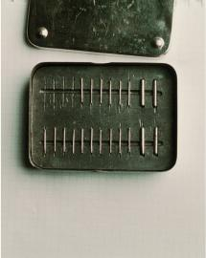
1 / Introduction
Médecine / Nucléaire = paradoxe ?
Un peu d’histoire …
1901 Henri Becquerel et Pierre Curie
  Action radium sur peau
1905
  Conditionnement Radium tubes /aiguilles
Aiguilles de radium
Emergence radiothérapie interne ou curie thérapie
Notes:
En 1901, Henri Becquerel et Pierre Curie mettent en avant les actions de cet élément radioactif sur la peau, ouvrant la voie à son utilisation pour guérir des infections dermatologiques mais là aussi des cancers. Rapidement, les médecins et chercheurs ont observé que le radium émettait des rayonnements de plus haute énergie que les rayons X, et permettait donc de cibler des tumeurs plus profondes. D’abord contenu dans des petits sachets en plastique mis au contact de la peau pour soigner lésions et tumeurs, le radium est conditionné dans des petits tubes ou dans des aiguilles placées au contact ou implantées directement dans les tumeurs. Nous sommes en 1920 : la radiothérapie interne appelée aussi curie thérapie émerge.

Slide 6
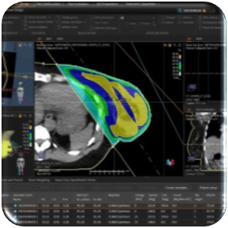
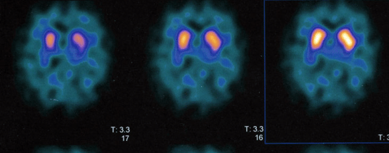
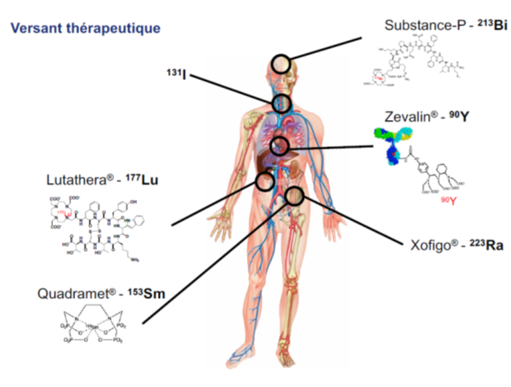
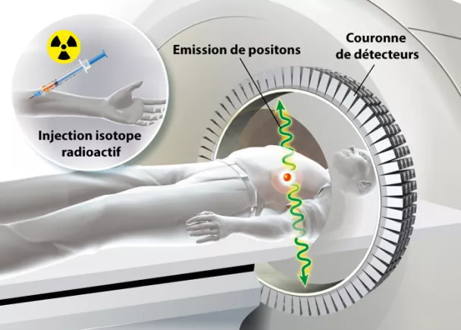
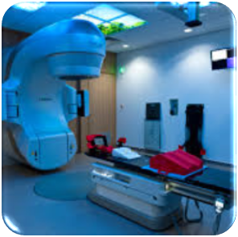
1 / Introduction
Aujourd’hui ?
La radiothérapie externe et la médecine nucléaire
Diagnostiquer Soigner
Source : Phillipe Tellier et al, 2014
Tomographie par émission mono
photonique (TEMP)
Source : G.Delpon
Source : M.Bourgeois
Des radiopharmaceutiques
Tomographie par émission
de positon (TEP)
La radiothérapie externe
Notes:
Aujourd’hui qu’en est-il ?
Les deux principaux domaines cliniques utilisant les rayonnements dans un but thérapeutique : la radiothérapie externe et la médecine nucléaire sont largement utilisés pour diagnostiquer et soigner. Diagnostiquer en utilisant la tomographie par émission monophotonique (gamma) ou la tomographie par émission de positron. Soigner grâce à la production de radio pharmaceutiques qui sont des médicaments radioactifs ou par la radiothérapie externe.
Au sein de notre laboratoire, nous travaillons d’une part sur des nouvelles modalités d’imagerie, d’irradiation et de contrôle du faisceau en radiothérapie externe mais aussi sur la production des éléments radioactifs utilisés.
Les thèmes développés apporteront un éclairage sur les avancées.

Slide 7
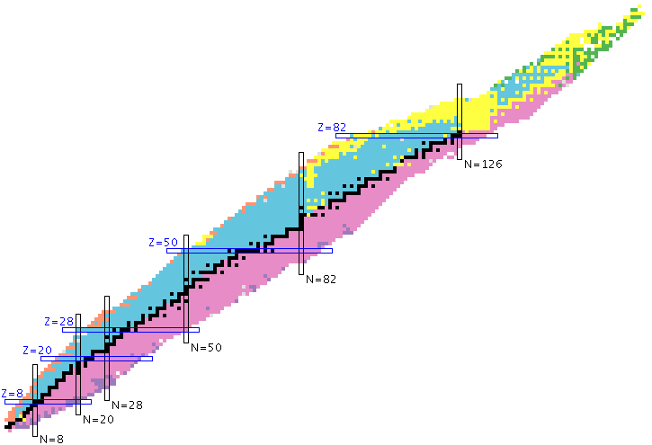
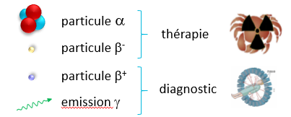
1 / Introduction
En médecine nucléaire: quels radioisotopes utiliser ?
Carte des radionucléides (National Nuclear Data Center)
Type de rayonnements/particules
Nombre de protons (Z)
Noyaux stables
Emetteurs β-
Emetteurs β+
Emetteurs α
Nombre de neutrons (N)
Notes:
Mais avant tout en médecine nucléiare quels radioisotopes utiliser, Les nucléides, c’est à dire les noyaux caractérisés par un nombre de protons et de neutrons, sont classés dans la charte des nucléides. Sur cette figure, en ordonnée nous avons le nombre de protons et en abscisse le nombre de neutrons constituant le nucléide. Chaque carré représente un noyau. En noir, les noyaux stables présents dans la nature forment la vallée de stabilité, correspondant grossièrement à Z=N pour les noyaux légers. Les noyaux, représentés par une couleur différente du noir, sont radioactifs et vont chercher à retrouver la vallée de stabilité par décroissance. Les couleurs définissent le mode de décroissance dominant du noyau : en bleu pour la décroissance bêta+, rose la décroissance bêta- et jaune la décroissance alpha. En médecine, il est possible d’utiliser les rayonnements/particules émis lors de la décroissance des radionucléides pour effectuer un diagnostic ou un traitement

Slide 8
2 / Quelle recherche pour la thérapie à partir de l’énergie nucléaire ?

Slide 9
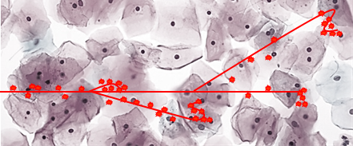
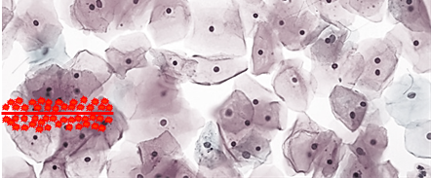
2 / Quelle recherche pour la thérapie à partir de l’énergie nucléaire ?
Des radioisotopes pour de nouveaux radiopharmaceutiques
Radiations peu pénétrantes
émetteurs β⁻ : ¹³¹I, ⁹⁰Y, ¹⁷⁷Lu, …
parcours de quelques mm
émetteurs α : ²²³Ra, ²¹³ Bi, ²¹¹At, …
parcours inférieur à 0,1 mm
Certains peuvent être extraits directement de la « nature » très peu : ²²³Ra (chaine décroissance ²³⁵U) , ²¹²Pb / ²¹²Bi (chaine décroissance ²³²Th)
Ils sont sinon produits artificiellement réacteurs / accélérateurs
Notes:
Une première thématique de recherche se situe autour de la production de radioisotopes innovants pour réaliser des radiopharmaceutiques. Ces radioisotopes pour le soin ont des radiations peu pénétrantes, ce sont soit des émetteurs béta moins qui ont un parcours de qqles mmm ou des émetteurs alpha avec un parcours inférieur à 0,1 mm. Certains isotopes peuvent être extraits directement de la nature … Mais sinon..

Slide 10
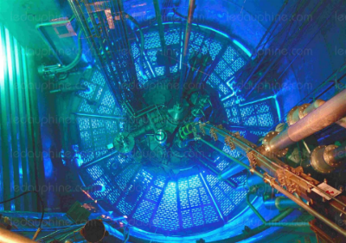
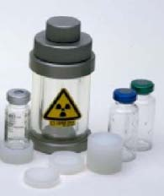
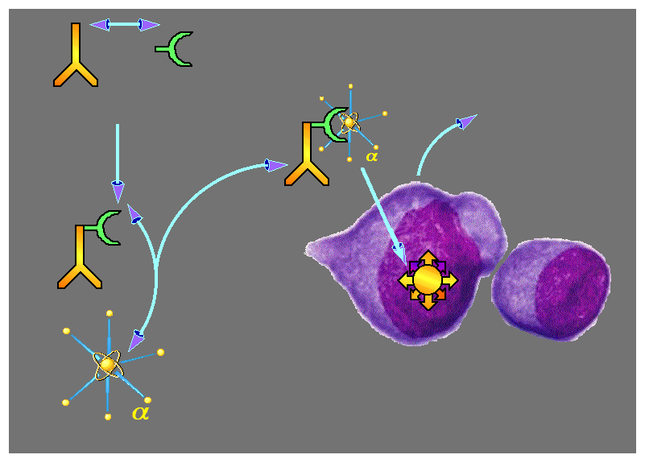
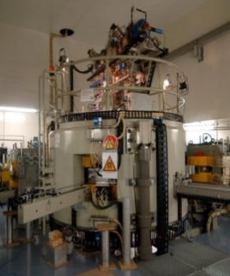
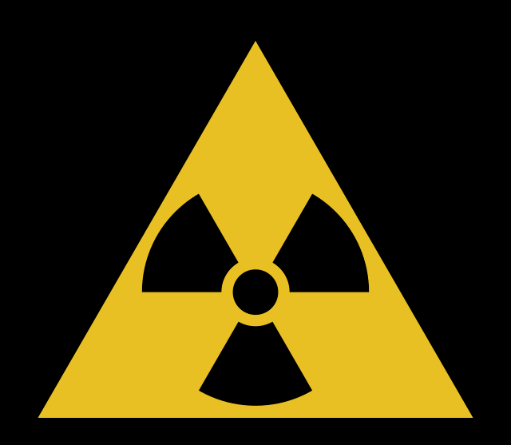
2 / Quelle recherche pour la thérapie à partir de l’énergie nucléaire ?
Des radioisotopes pour de nouveaux radiopharmaceutiques
ILL
Réacteurs Nucléaires
Extraction/purification
Ex: ILL
Ex: Arronax
Cellule cancéreuse
Production
Radiomarquage
Accélérateurs
Notes:
Les radioisotopes peuvent être produits à partir de réactions nucléaires entre des neutrons issus de réacteurs nucléaires ou des ions accélérés par des accélérateurs de particules.
La réaction se produit sur une cible où il y a transmutation d’un isotope en l’isotope désiré.
Cet isotope est ensuite extrait de la cible et purifié
Enfin, l’étape de radiomarquage est une réaction chimique qui permet de fixer l’isotope radioactif produit à une molécule biologique qui va transporter l’isotope radioactif sur la cible d’intérêt dans un organe

Slide 11

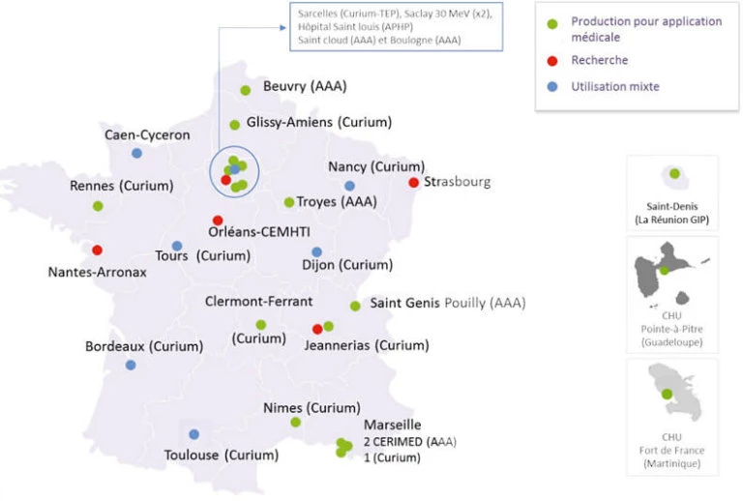
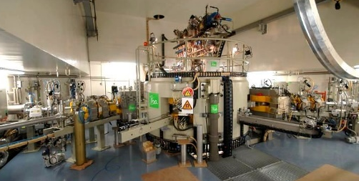
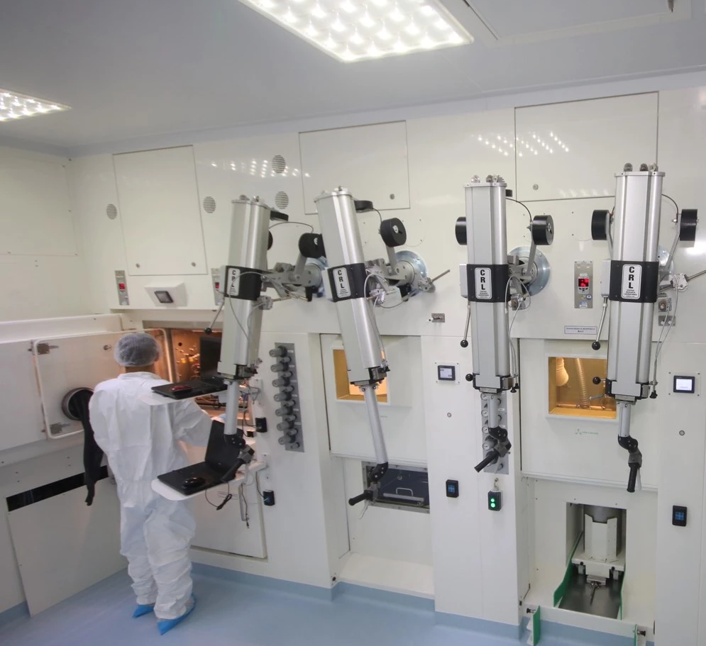
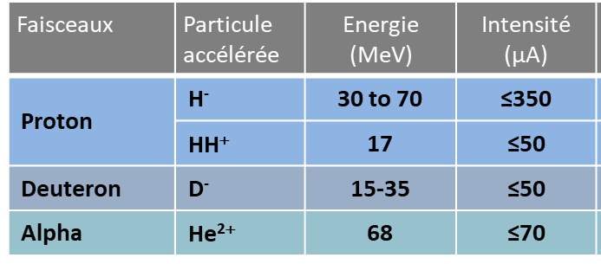
2 / Quelle recherche pour la thérapie à partir de l’énergie nucléaire ?
Des radioisotopes pour de nouveaux radiopharmaceutiques
ILL
Source : www.arronax-nantes.fr
Notes:
Sur cette carte de France, sont présentés les différents accélérateurs dédiés à la production de radioisotopes soit pour la production, la recherche ou mixte. Parmi ceux-ci le cyclotron ARRONAX.
ARRONAX est un cyclotron qui peut accélérer des protons, deutons ou particules alphas, l’énergie maximale atteinte est de 70 MeV en proton et une intensité maximale de 350 µA.
Ici, le cyclotron dans sa casemate.
Sur cette photo, les enceintes blindées permettent de récupérer en sécurité les isotopes radioactifs produits afin de les purifier et de faire les radiomarquages

Slide 12
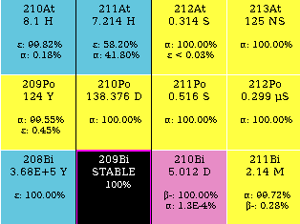
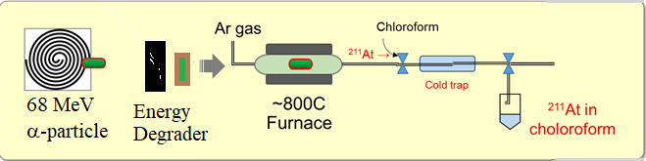
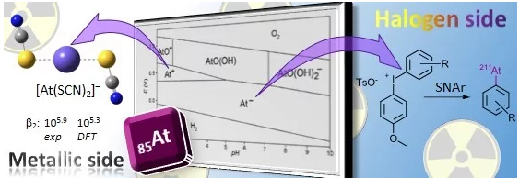
2 / Quelle recherche pour la thérapie à partir de l’énergie nucléaire ?
Des radioisotopes pour de nouveaux radiopharmaceutiques
Exemple de l’astate
L’astate émetteur α de demi vie 7,2 h, bon candidat pour thérapie cancer
Sans isotope stable, sa chimie mal connue
  Différentes voies de production ont été étudiées à partir de cibles de Bismuth
  ²⁰⁹Bi + a → ²¹¹At + 2n
ILL
Advances in the Chemistry of Astatine and Implications for the Development of Radiopharmaceuticals
  Guérard F et al. Acc Chem Res. 2021, 54, 16: 3264–3275
Notes:
Prenons l’exemple de l’astate, in est emetteur alphe de demi vie 7,2 heures et donc un bon candidat pour le traitement de certains cancers.
Sans isotope stable, sa chimie est mal connue. Différentes voies de production ont été étudiées à partir de cible de bismuth . La voie … a été explorée à ARRONAX;
A partir d’un faisceau de 68 MeV initialement, dont l’énergie est diminuée à 28 MeV lors de l’interaction avec la cible de Bismuth ce pour avoir le meilleur rendement et limiter les contaminants. La réaction produit l’astate 211 dans la cible. Celui est extrait du bismuth par chauffage dans un four à 800 °C puis dissout dans du chloroforme. Ces productions ont permis d’avancer sur la chimie de l’astate et les implications possibles pour le développement de radiopharmaceutiques

Slide 13
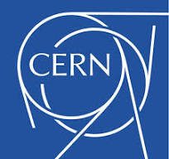
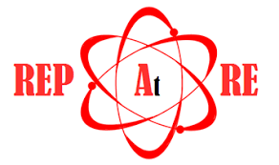

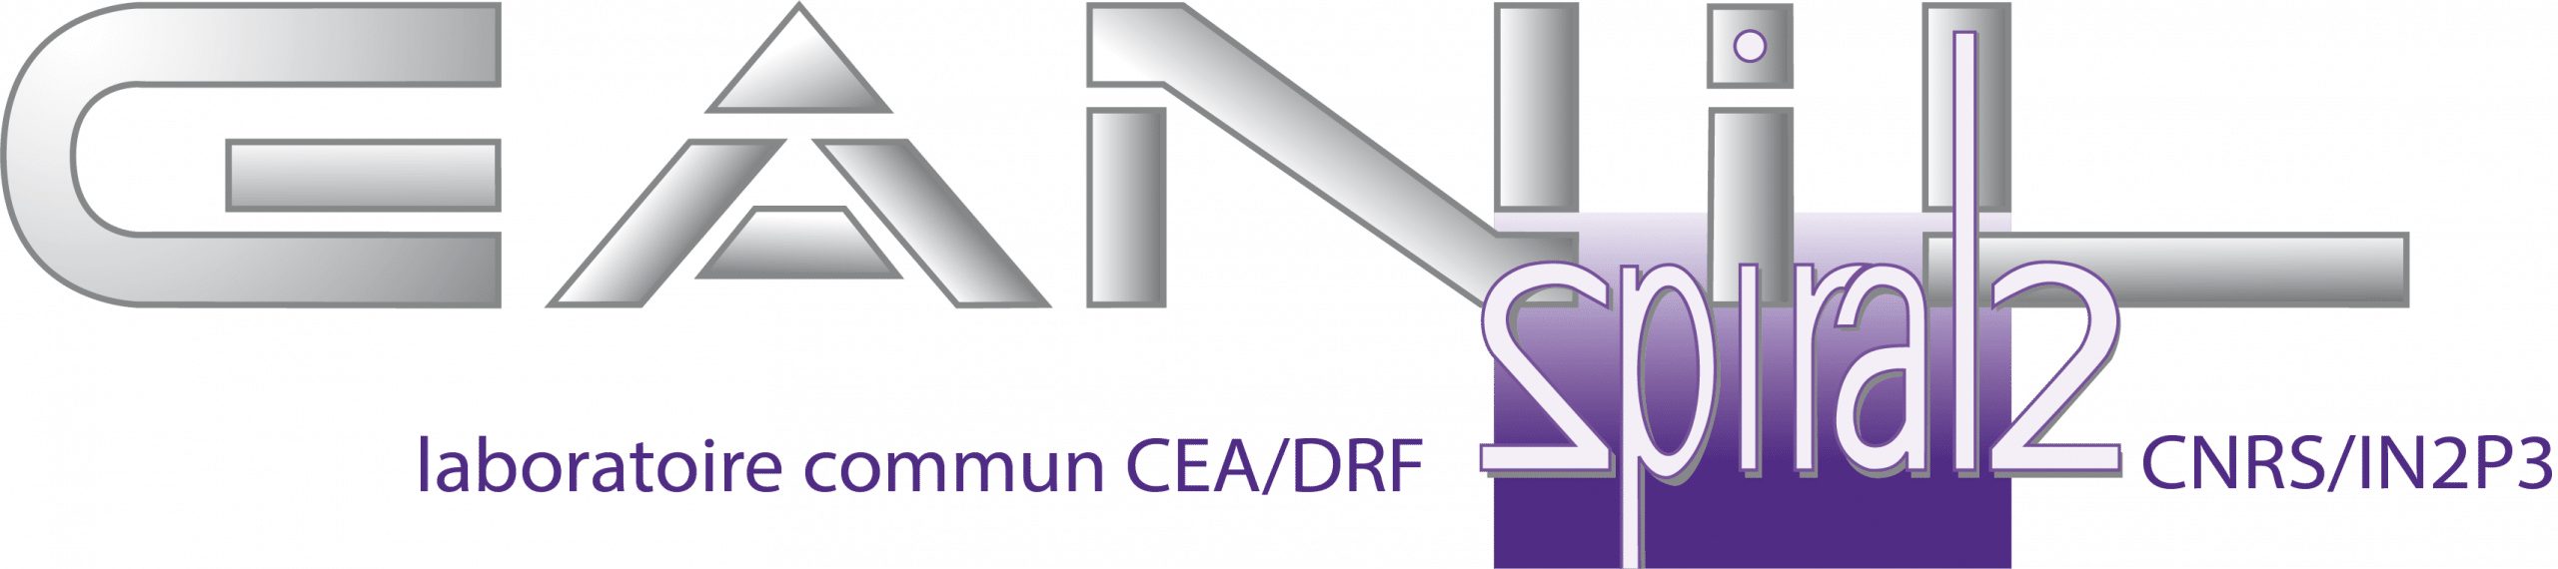
2 / Quelle recherche pour la thérapie à partir de l’énergie nucléaire ?
Des radioisotopes pour de nouveaux radiopharmaceutiques
Exemple de l’astate
ILL
ANR Repare
2019-2024
Notes:
Afin d’augmenter la quantité d’ Astate produit, un projet financé par l’Agence nationale de la recherche a réuni un consortium de plusieurs laboratoires autour de la production d’astate. Ce travail a débuté en 2019 et se terminera en 2024.

Slide 14
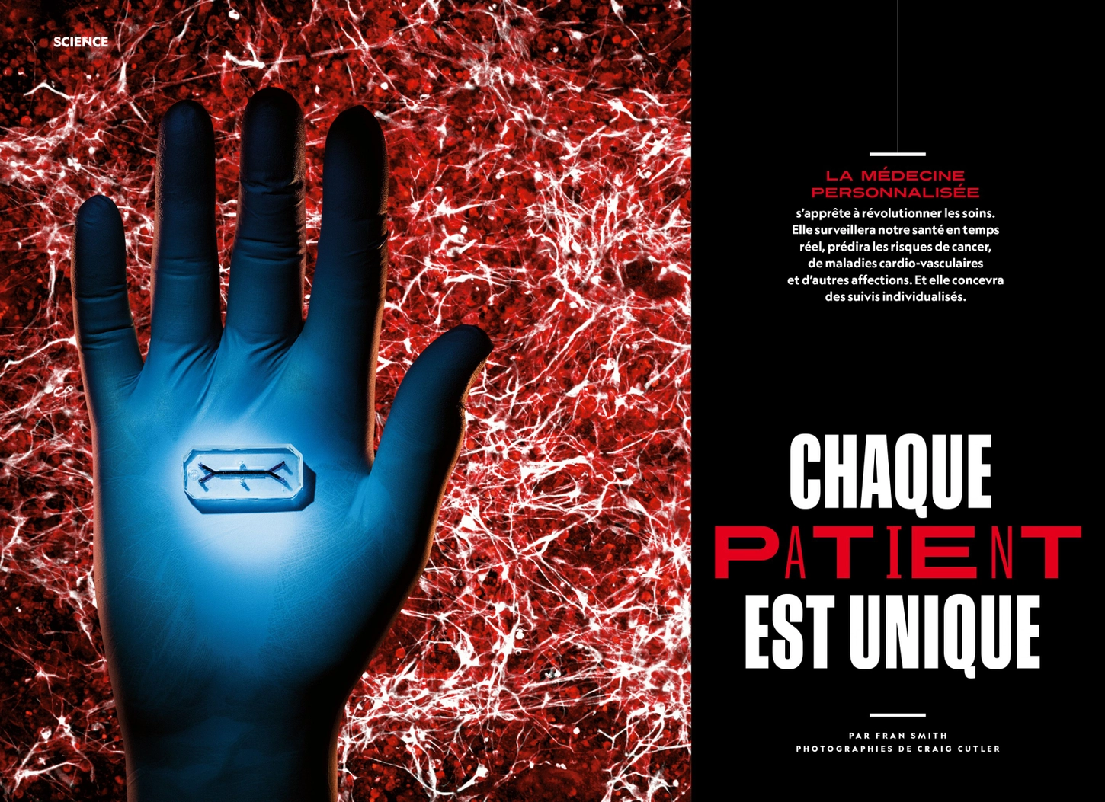
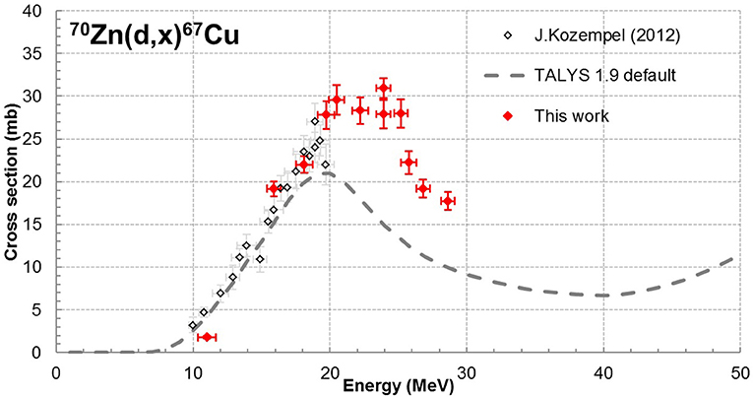
2 / Quelle recherche pour la thérapie à partir de l’énergie nucléaire ?
Des radioisotopes pour de nouveaux radiopharmaceutiques
Production de « couples théranostiques »
Thérapie et diagnostic pour une médecine personnalisée
Différents couples candidats:
  ⁶⁴Cu / ⁶⁷Cu
  ¹²⁴I / ¹³¹I
  ⁶⁸Ga / ¹⁷⁷Lu
ILL
  Exemple ⁶⁴Cu / ⁶⁷Cu
  Etudes de voies de production optimales
  Source : National Geographic 2019
Source: E. Nigron et al.
Notes:
C’est une stratégie de traitement qui combine le diagnostic et la thérapie dès la conception des médicament. Elle permet:
De sélectionner les patients qui répondront au traitement
De faire la dosimétrie avant la thérapie
D’évaluer l’efficacité des traitements
Le bon médicament pour le bon patient pour la bonne maladie au bon moment avec le bon dosage
En conclusion, chaque patient est unique.
Le couple Cu 64/ Cu 67 est étudié sur la place nantaise. La voie de production optimale est recherchée. Ici, la courbe de probabilité de production du Cu 67 à partir d’une cible de zinc 70 en fonction de l’énergie du faisceau de deutons est présentée. On recherche la valeur maximale de cette probabilité pour choisir au mieux l’énergie du faisceau utilisé et optimiser la production du radioisotope.

Slide 15

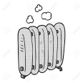
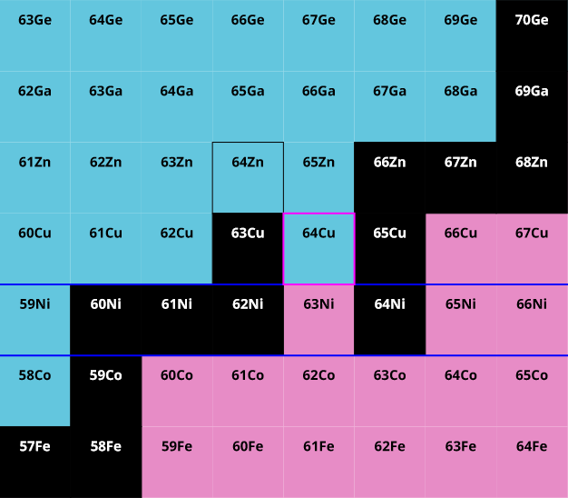
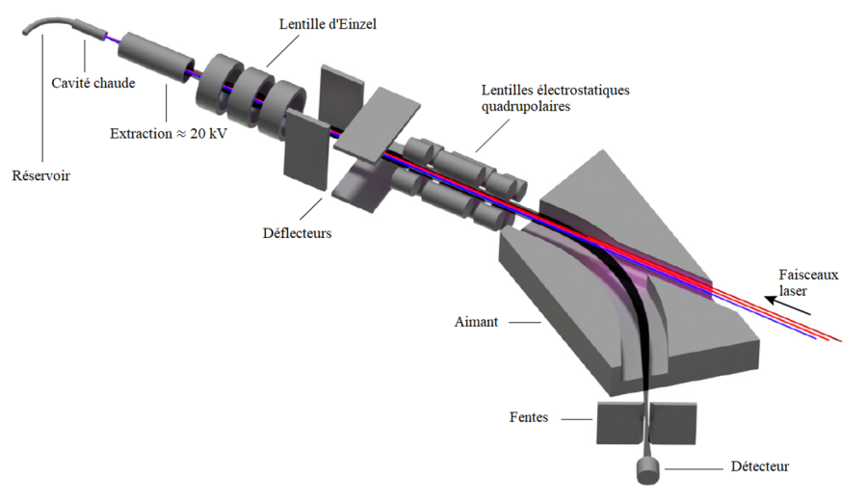
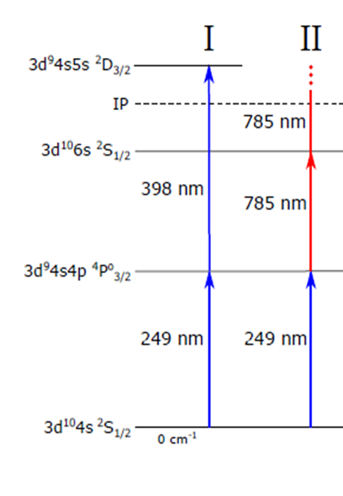
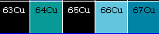



2 / Quelle recherche pour la thérapie à partir de l’énergie nucléaire ?
Des radioisotopes pour de nouveaux radiopharmaceutiques
De nouveaux dispositifs d’extraction de radioisotopes : projet
Séparation en Masse couplée à l'Ionisation Laser pour des applications Environnementales et en Santé
ILL
Séparation en masse
(magnétique / temps de vol)
Ionisation sélective
(laser)
Laser
Séparateur RISIKO, Mayence
Ex: Cuivre
Source: T.Kieck et al.
2021-2027
Notes:
Lorsque plusieurs isotopes d’un même éléments sont produits lors de la réaction nucléaire, une purification chimique ne suffit pas à extraire l’isotope désiré. On peut dans ce cas utiliser des techniques de séparation en masse. C’est l’objectif du projet SMILES financé par la région pays de la loire. Il s’agit de construire au sein du laboratoire SUBATECH un séparateur en masse couplé à l’ionisation laser.
En effet, en imaginant une cible avec des isotopes du cuivre placés dans un tel dispositif. Cette cible est d’abord chauffée pour permettre la diffusion des atomes en dehors de la cible.
Puis ces atomes vont être ionisés grâce à des faisceaux laser aux énergies bien choisies pour correspondre aux niveaux d’excitations successifs du cuivre jusqu’à l’ionisation. Ce passage par les niveaux successifs assurent la sélectivite de l’ionisation et donc seules les cuivres présents dans la cible sont ionisés.
Puis transportés jusqu’au séparateur en masse ici un aimant qui permet de séparer spatialement la trajectoire des ions en fonction de leur masse et de les récupérer en bout de ligne.

Slide 16
2 / Quelle recherche pour la thérapie à partir de l’énergie nucléaire ?
De nouvelles modalités pour la radiothérapie externe
Contexte de la radiothérapie
Dose trop faible tumeur
→ récidive
Dose trop élevée tissus sains
→ complications
COMPROMIS
Notes:
En radiothérapie externes, différents types de faisceaux peuvent être utilisés. La plupart du temps, ce sont photons mais ces dernières années l’intérêt pour l’utilisation de faisceaux de protons s’est accentué – En effet, ils ont l’avantage de déposer l’essentiel de leur énergie en fin du parcours intérêt par rapport au photon
Dans tous les cas, il doit être trouvé le bon compromis de dose ni trop faible pour éviter la récidive ni trop fort pour ne pas générer des complication sur les tissus sains

Slide 17
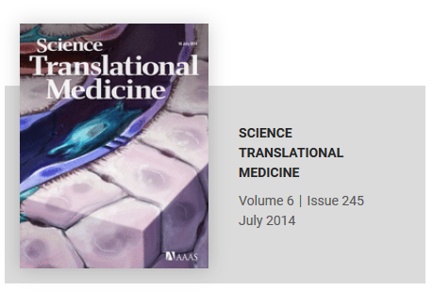
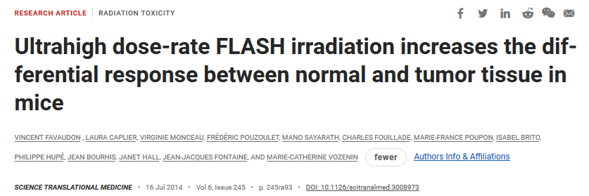


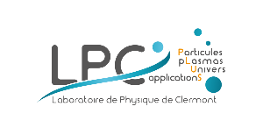
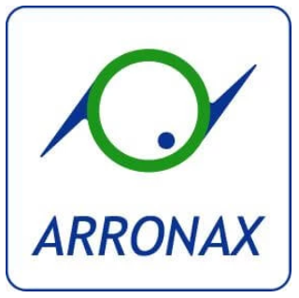
2 / Quelle recherche pour la thérapie à partir de l’énergie nucléaire ?
De nouvelles modalités pour la radiothérapie externe
La radiothérapie Flash
Augmentation du débit de dose absorbé de 0,1Gy/s (conventionnel) à au moins 40 Gy/s
  Même efficacité anti-tumorale
  Réduction de la toxicité aux tissus sains
Projet FLASHMOD
Notes:
La radiothérapie Flash consiste à augmenter le débit de dose absorbé en radiothérapie conventionnelle de 0,1 Gy/s à au moins 40 Gy/s en radiothérapie. On observe une même efficacité antitumorale pour une réduction de la toxicité aux tissus sains. Ce type de radiothérapie est étudié depuis 2014. Sur la place nantaise, le projet FLASHMOD entre ICO, SUBATECH, LPC, ARRONAX a vu le jour sur cette thématique pour des faisceaux de proton.

Slide 18
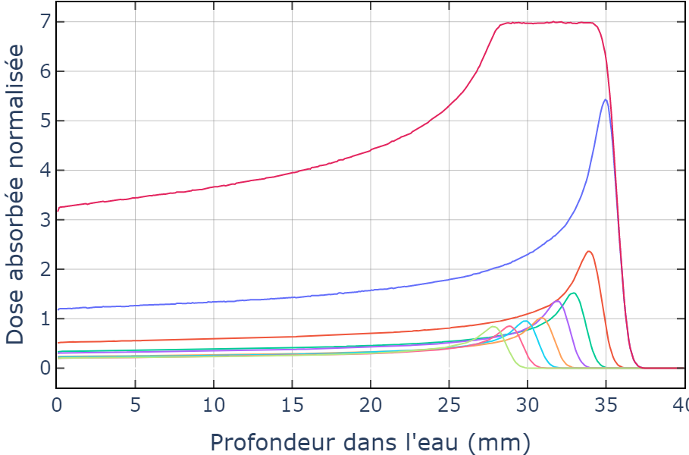
2 / Quelle recherche pour la thérapie à partir de l’énergie nucléaire ?
De nouvelles modalités pour la radiothérapie externe
Projet FLASHMOD
Délivrance du faisceau et dosimétrie associée
Source : M. Evin
Notes:
Le projet FLASHMOD permet de développer une plate forme d’irradiation proton FLASH pour comprendre les effets de ces modalités d’irradiation, d’abord sur des mileiux simples comme sur l’eau, des œufs de poisson zebra ou des souris. Il s’agit dans un premier temps de contrôler le faisceau délivré et de mesurer la dosimétrie associée. Le parcours typique d’un proton dans la matière est représenté sur cette courbe. On constate que l’énergie est essentiellement déposée en fin de parcours. La localisation de ce dépôt d’énergie va varier en fonction de l’énergie initiale du faisceau de proton. Ainsi jouer sur l’énergie d’entrée du faisceau de proton dans la matière permet d’agir sur la profondeur du dépôt d’énergie dans la matière. Le faisceau est ensuite monitorer et des outils de dosimétrie permette de quantifier la dose reçue lors de l’irradiation.

Slide 19
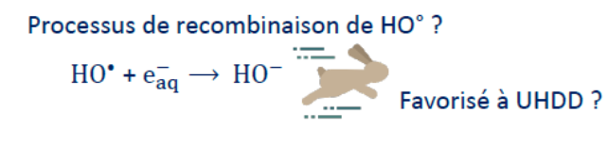

2 / Quelle recherche pour la thérapie à partir de l’énergie nucléaire ?
De nouvelles modalités pour la radiothérapie externe
Projet FLASHMOD
Objectifs
  Compréhension des phénomènes radiochimiques
  Etude des espèces réactives de l’oxygène produites par la radiolyse de l’eau
  [H₂O₂] lorsque le débit de dose Mécanisme ?
  Etude des effets biologiques
  Observer le développement d’œufs de poisson-zèbre (zebrafish) en fonction du débit de dose
Source : M. Evain
Saadé et al., «Ultrahigh-Dose-Rate Proton Irradiation Elicits Reduced Toxicity in Zebrafish Embryos, Advances in Radiation Oncology,2022. DOI: 10.1016/j.adro.2022.101124
Notes:
Le projet Flashmod a pour objectif une meilleure compréhension des phénomènes radiochimiques et biologiques mis en jeu lors des irradiations. Sur le milieu simple de l’eau, les espèces réactives produites par la radiolyse sont étudiées. On constate par exemple que la concentration en H2O2 produite diminue lorsque le débit de dose augmente. Pour les effets biologiques, on observe le developpement d’ œufs de poisson zèbres en fonction du débit de dose et on constate que l’effet flash diminue les effets toxiques.

Slide 20
3 / Développer des outils pour le Diagnostic

Slide 21
3 / Développer des outils pour le diagnostic
Produire des radioisotopes innovants pour l’imagerie
Radiations pénétrantes
émetteurs γ ou β⁺ : ⁶⁴Cu, ⁴⁴Sc …
⁶⁴Cu-ATSM Essai clinique, cancer colorectal
Production ⁴⁴Sc : développement imagerie 3 photons
Cartographie de l'hypoxie tumorale : meilleure fixation
Notes:
Nous abordons maintenant la production des radioisotopes innovants pour l’imagerie. Ces radioisotopes doivent avoir des radiations pénétrantes. Ainsi, des emetteurs gamma ou béta plus sont visés tel que le Cu 64 ou le Sc 44.
Des recherches autour de l’utilisation du Cu 64 couplé à l’ATSM sont en cours et des essais cliniques sont réalisés à Nantes pour l’imagerie du cancer colorectal avec la cartographie de l’hypoxie tumorale et la comparaison à l’imagerie conventionelle en F 18 ou on constate une meilleure fixation.
Egalement, le Sc 44 est produit emetteur 3 photons avec un gamma et un b+ qui est utilisé pour le développement d’une nouvelle modalité d’imagerie.

Slide 22
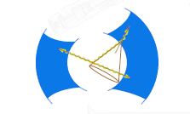
3 / Développer des outils pour le diagnostic
Une nouvelle modalité d’imagerie pour la médecine nucléaire : XEMIS ( Xenon Medical Imaging System)
Objectif 2010
Produire des images de résolutions équivalentes au caméras
conventionnelles à partir de 100 fois moins d’activités
Technologies 2023
  Imagerie à 3 photons (γ et β⁺ )
  Xénon liquide
Objectifs
XEMIS1
R&D Prototype
30 kg
XEMIS2
Imagerie du petit animal
200 kg
XEMIS3
Imagerie corps entier
Monitoring Hadronthérapie
2 tonnes
Notes:
XEMIS objectif / Technologie Imagerie 3 photons et Xenon liquide et validation observation interaction des photons dans Xenon gaz lourd qui arrête les photons et qui permet de remonter à la trajectoire d’un photon par etude de la cinématique –angle interaction compton
Différents Protoype –XEMIS 1 R et D imageur XEMIS 2 petit animal et XEMIS 3 pour le corps entier
XEMIS 2 cylindre tuyau objet petits animaux au CHU nantes
2 détecteurs dos à dos, dérive des électrons et mesure du courant sur anode pixeliése, courant mesuré permet de quantifier l’énergie déposée l’amplitude par pixel
2 détecteurs dos à dos, dérive des électrons et mesure du courant sur anode pixeliése, courant mesuré permet de quantifier l’énergie déposée l’amplitude par pixel

Slide 23
3 / Développer des outils pour le diagnostic
Une nouvelle modalité d’imagerie pour la médecine nucléaire : XEMIS ( Xenon Medical Imaging System)
Installé à la Plate-forme CIMA CHU Nantes
Notes:
Système de refroidissement + Xe liquide à droite à gauche système acquisition de données –

Slide 24
Conclusion

Slide 25
4 / Conclusion
Aperçu des différentes avancées en recherche sur la place nantaise reliant nucléaire /santé
Production de radioisotopes et fabrication de radiopharmaceutiques pour le diagnostic et la thérapie
Nouvelle modalité en radiothérapie externe
3. Nouvelle modalité d’imagerie
4. D’autres développements sont en cours notamment sur la place de l’IA dans les modalités d’imagerie…

Slide 26




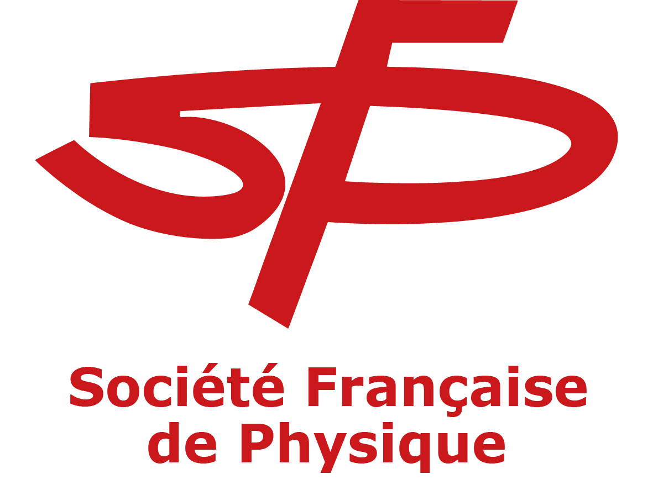
Remerciements,
crédits photos,
contacts
Votre logo
#AnnéePhysique
anneedelaphysique.cnrs.fr

